Slide 1
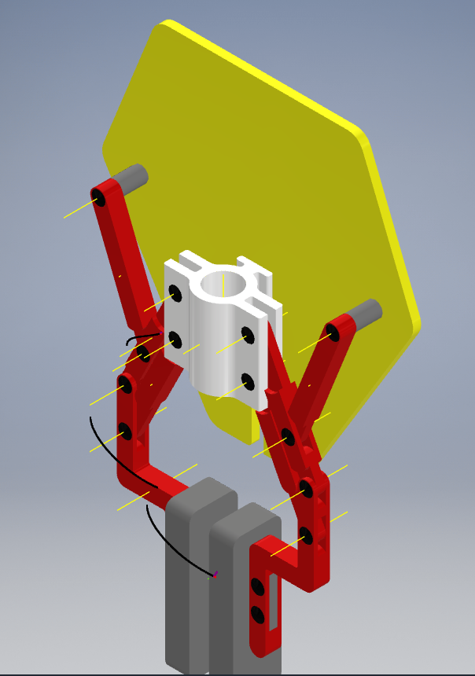
Simulación de Mecanismo de Gripper
Camilo Andres Vera Ruiz
Ingeniería Mecatrónica

Slide 2
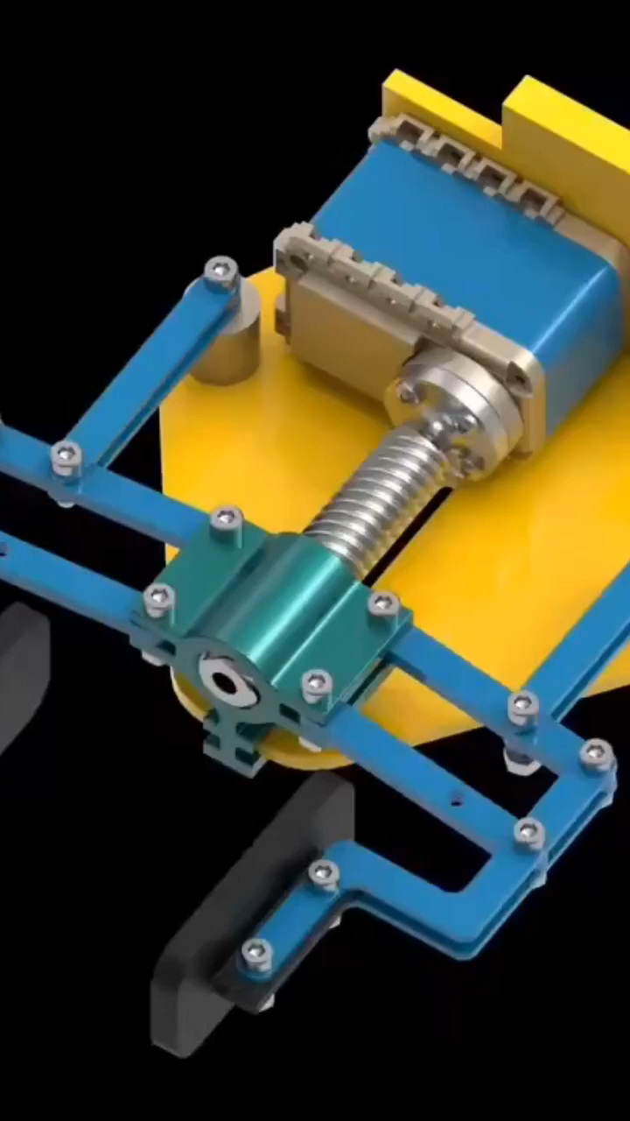
Servomecanismo de pick and place
https://www.youtube.com/shorts/Go2qCykVICA

Slide 3
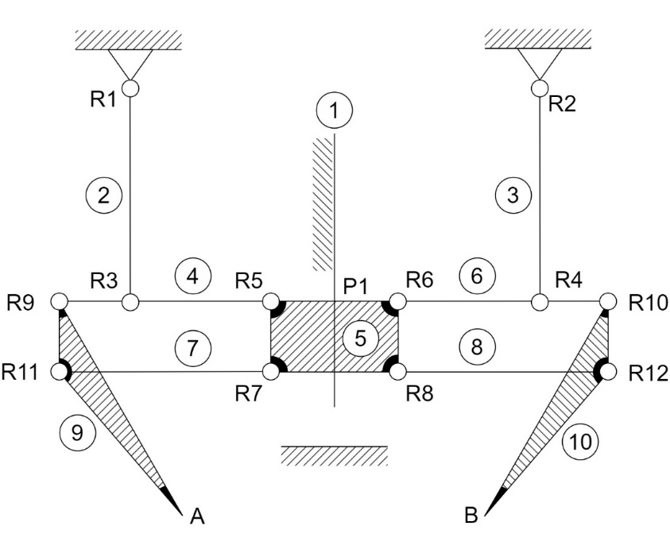
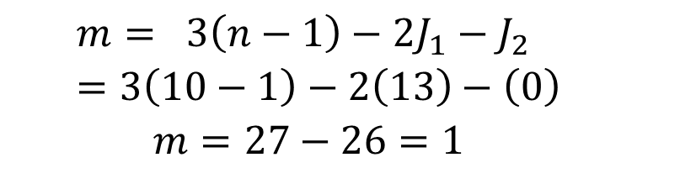
Diagrama Cinemático
Eslabones (n): 10
Juntas 1 GDL (J1):
12 Rotacionales
1 Prismática
$$m= 3\left(n−1\right)−2J_{1}−J_{2}=3\left(10−1\right)−2\left(13\right)−\left(0\right)$$
$$m=27−26=1$$

Slide 4
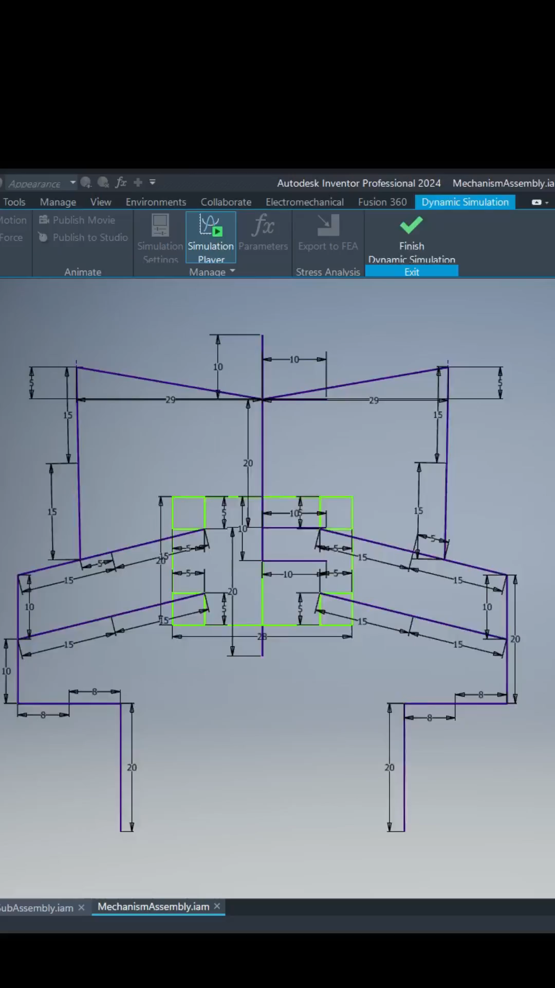
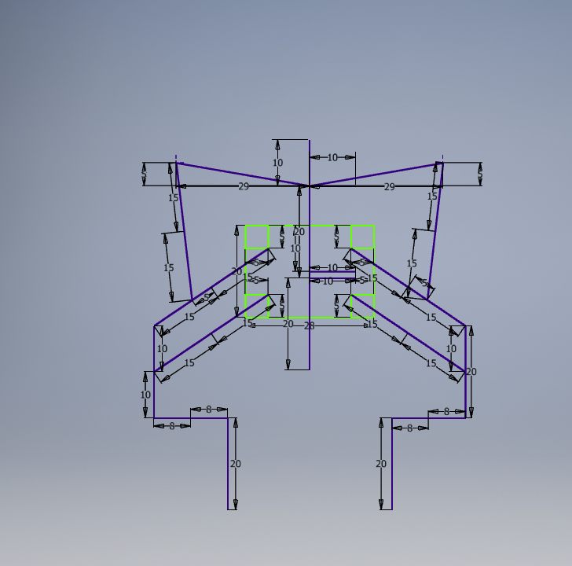
Dimensiones

Slide 5
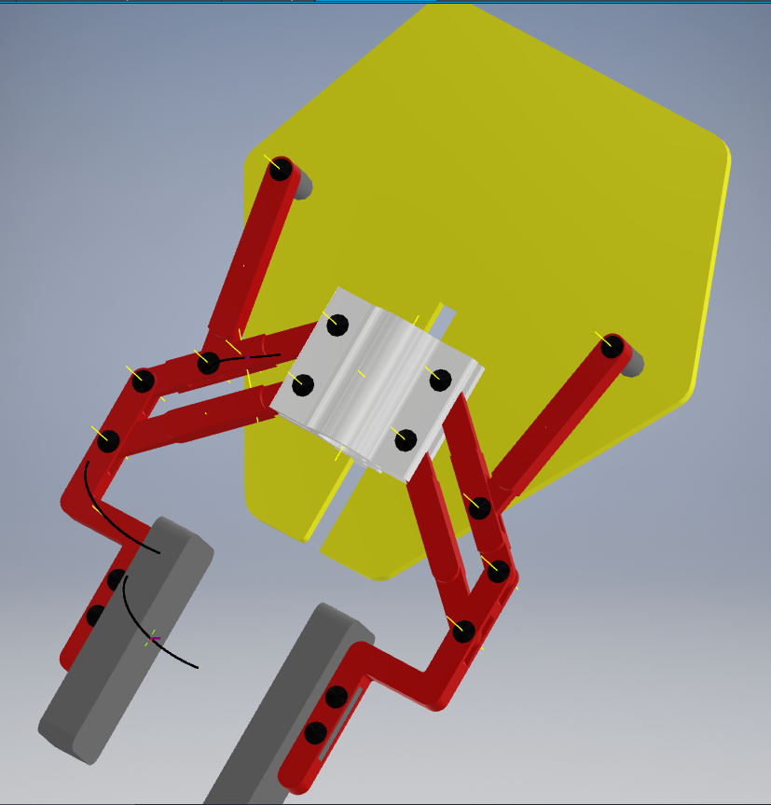
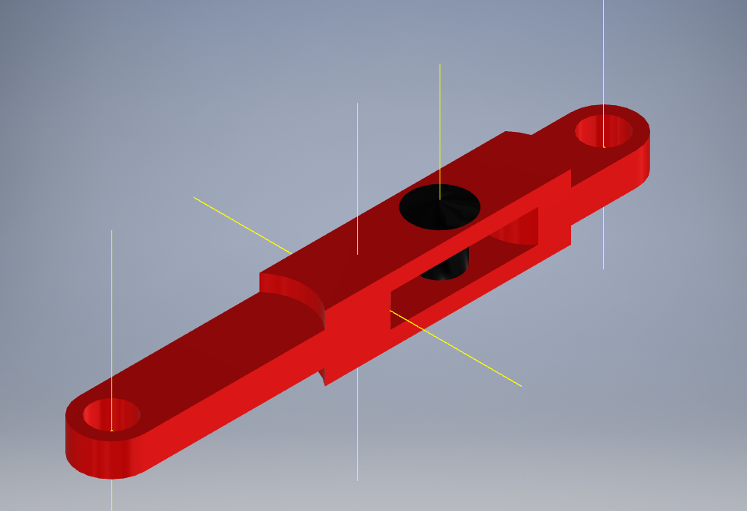
Diseño CAD
Aluminio 6061

Slide 6
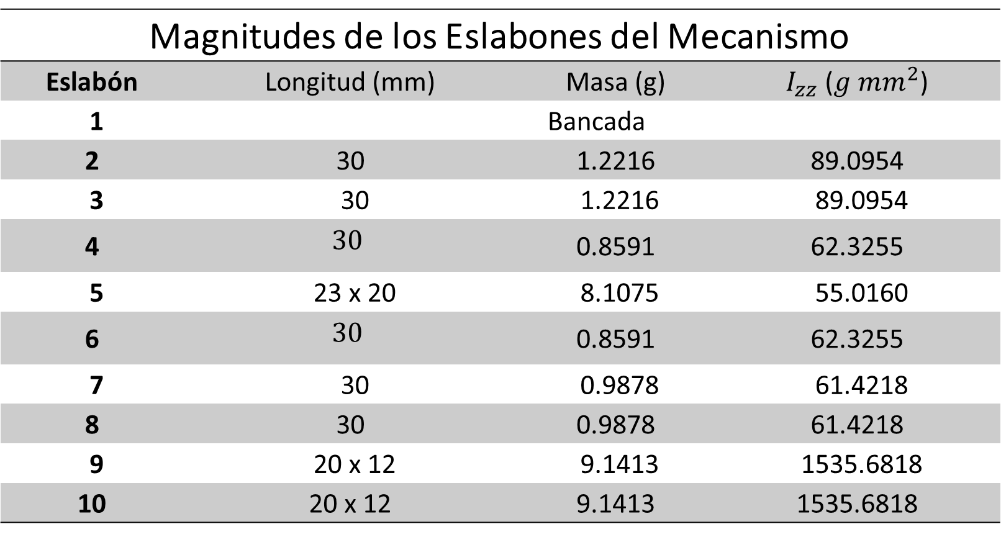
Magnitudes de los Eslabones del Mecanismo
Eslabón | Longitud (mm) | Masa (g) | $I_{zz}$ ($g mm^{2}$)
1 | Bancada
2 | 30 | 1.2216 | 89.0954
3 | 30 | 1.2216 | 89.0954
4 | $$30$$ | 0.8591 | 62.3255
5 | 23 x 20 | 8.1075 | 55.0160
6 | $$30$$ | 0.8591 | 62.3255
7 | 30 | 0.9878 | 61.4218
8 | 30 | 0.9878 | 61.4218
9 | 20 x 12 | 9.1413 | 1535.6818
10 | 20 x 12 | 9.1413 | 1535.6818

Slide 7
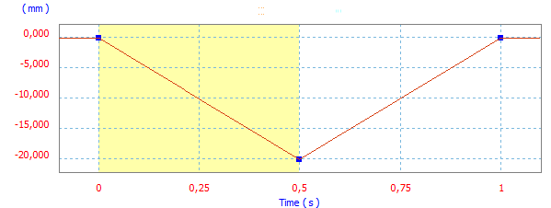
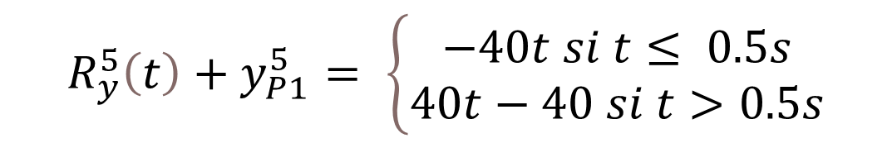
Condiciones de Simulación
Gravedad en dirección paralela al plano del mecanismo
Carga de 100 gramos distribuida en las dos mordazas
Se ignora la fricción en todas las juntas
Pick and Place de piezas de geometría flexible que ejercen carga en el mecanismo durante todo el movimiento de apertura y cierre
Ecuación de Gobierno cinemático (Posición)
$$R_{y}^{5}\left(t\right)+y_{P1}^{5}= \left\{\begin{matrix}−40t si t≤ 0.5s \\ 40t−40 si t>0.5s\end{matrix}\right.$$

Slide 8
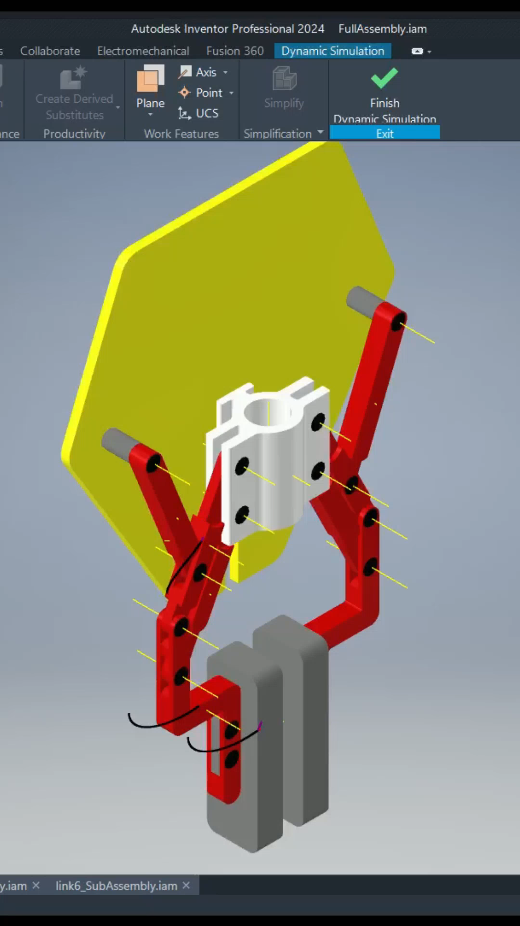
Simulación en Inventor
1 segundo
100 pasos

Slide 9
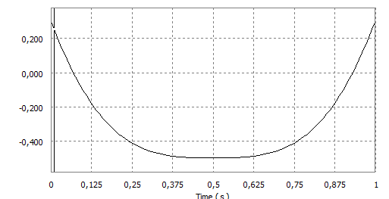
Fuerza en la junta prismática (Newtons)

Slide 10
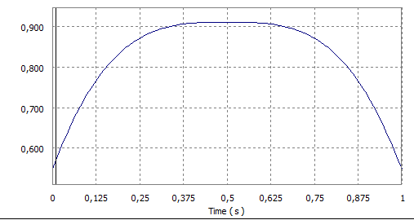
Fuerza en las Juntas R1 y R2 (Newtons)

Slide 11
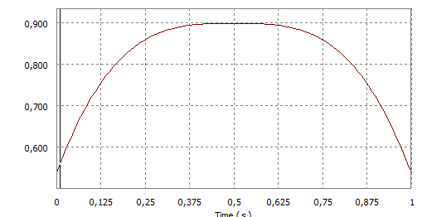
Fuerza en las Juntas R3 y R4 (Newtons)

Slide 12
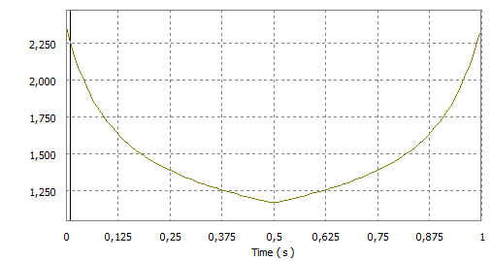
Fuerza en las Juntas R5 y R6 (Newtons)

Slide 13
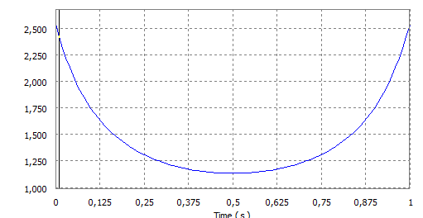
Fuerza en las Juntas R7 y R8 (Newtons)

Slide 14
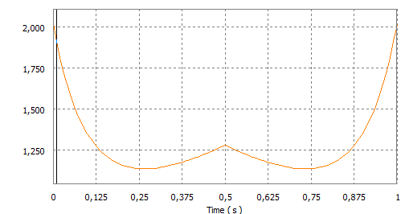
Fuerza en las Juntas R9 y R10 (Newtons)

Slide 15
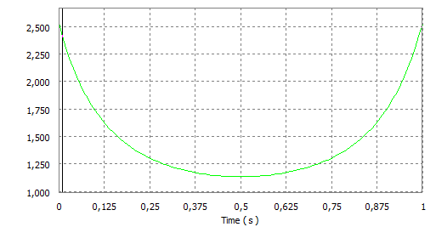
Fuerza en las Juntas R11 y R12 (Newtons)

Slide 16
Simulación Computacional de la Cinemática
Python
SymPy
NumPy
Matplotlib

Slide 17
Parámetros
3 x Bancada = 3 ecuaciones
2 x 12 Juntas Rotacionales = 24 ecuaciones
2 x 1 Junta prismática = 2 ecuaciones
1 Ecuación de Gobierno
Total: 30 ecuaciones
3 x 10 Eslabones = 30 incógnitas

Slide 18
Ecuación para junta Rotacional

Slide 19
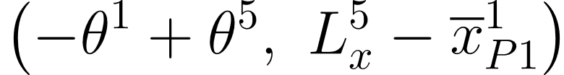
Ecuación para junta Prismática

Slide 20
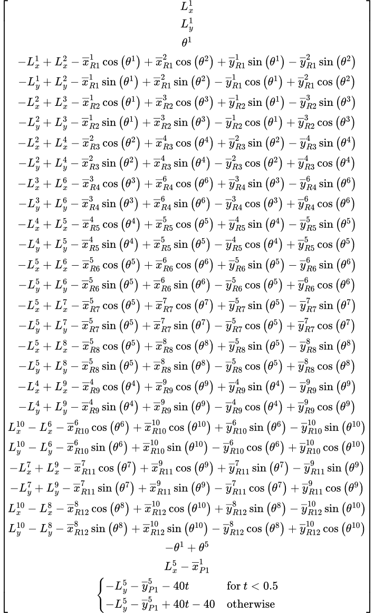
Vector C

Slide 21
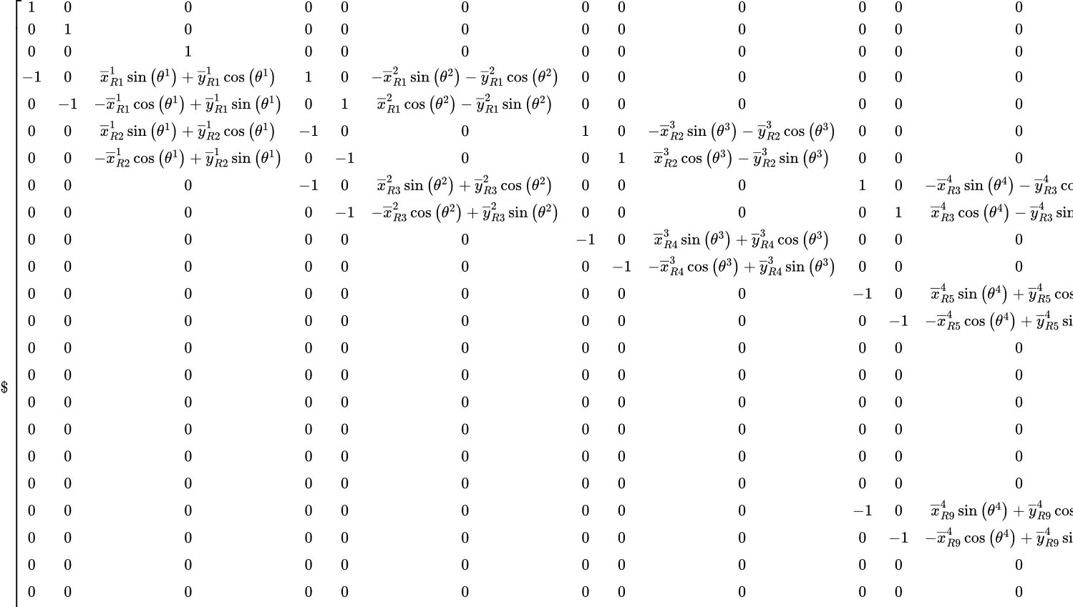

Slide 22
Puntos de análisis
Angulo de rotación del eslabón 2
Posición del eslabón 9

Slide 23
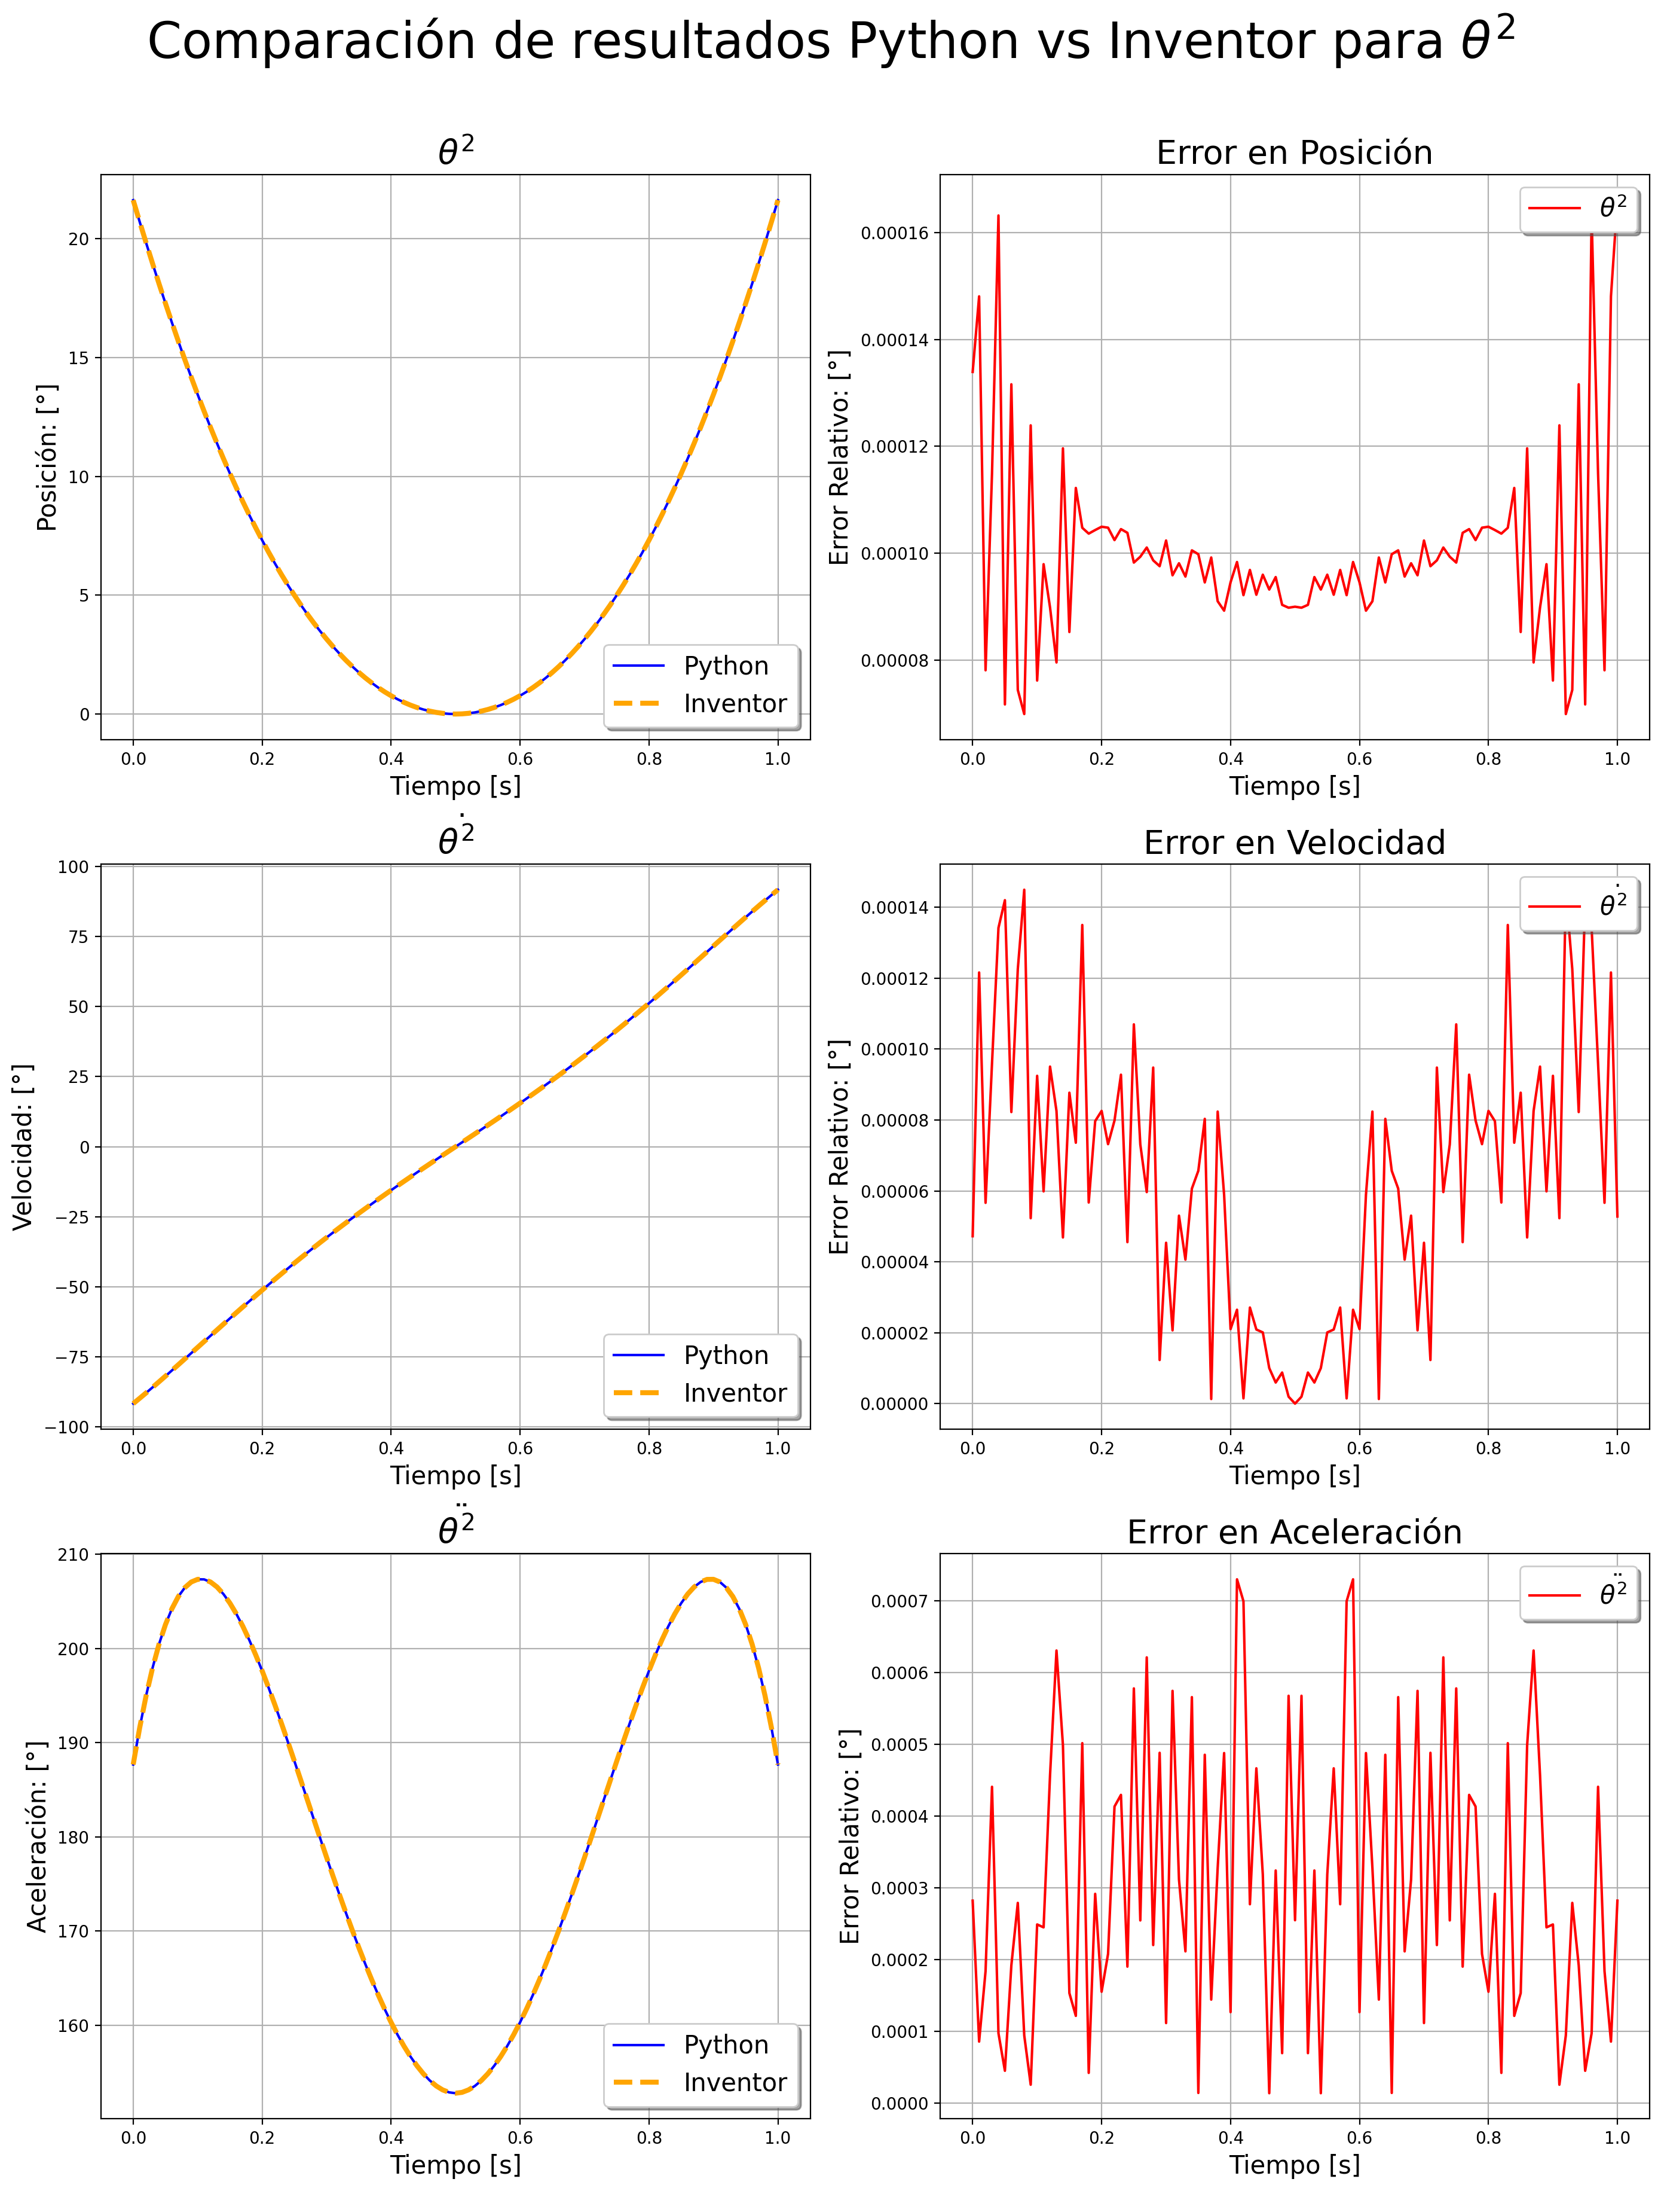

Slide 26
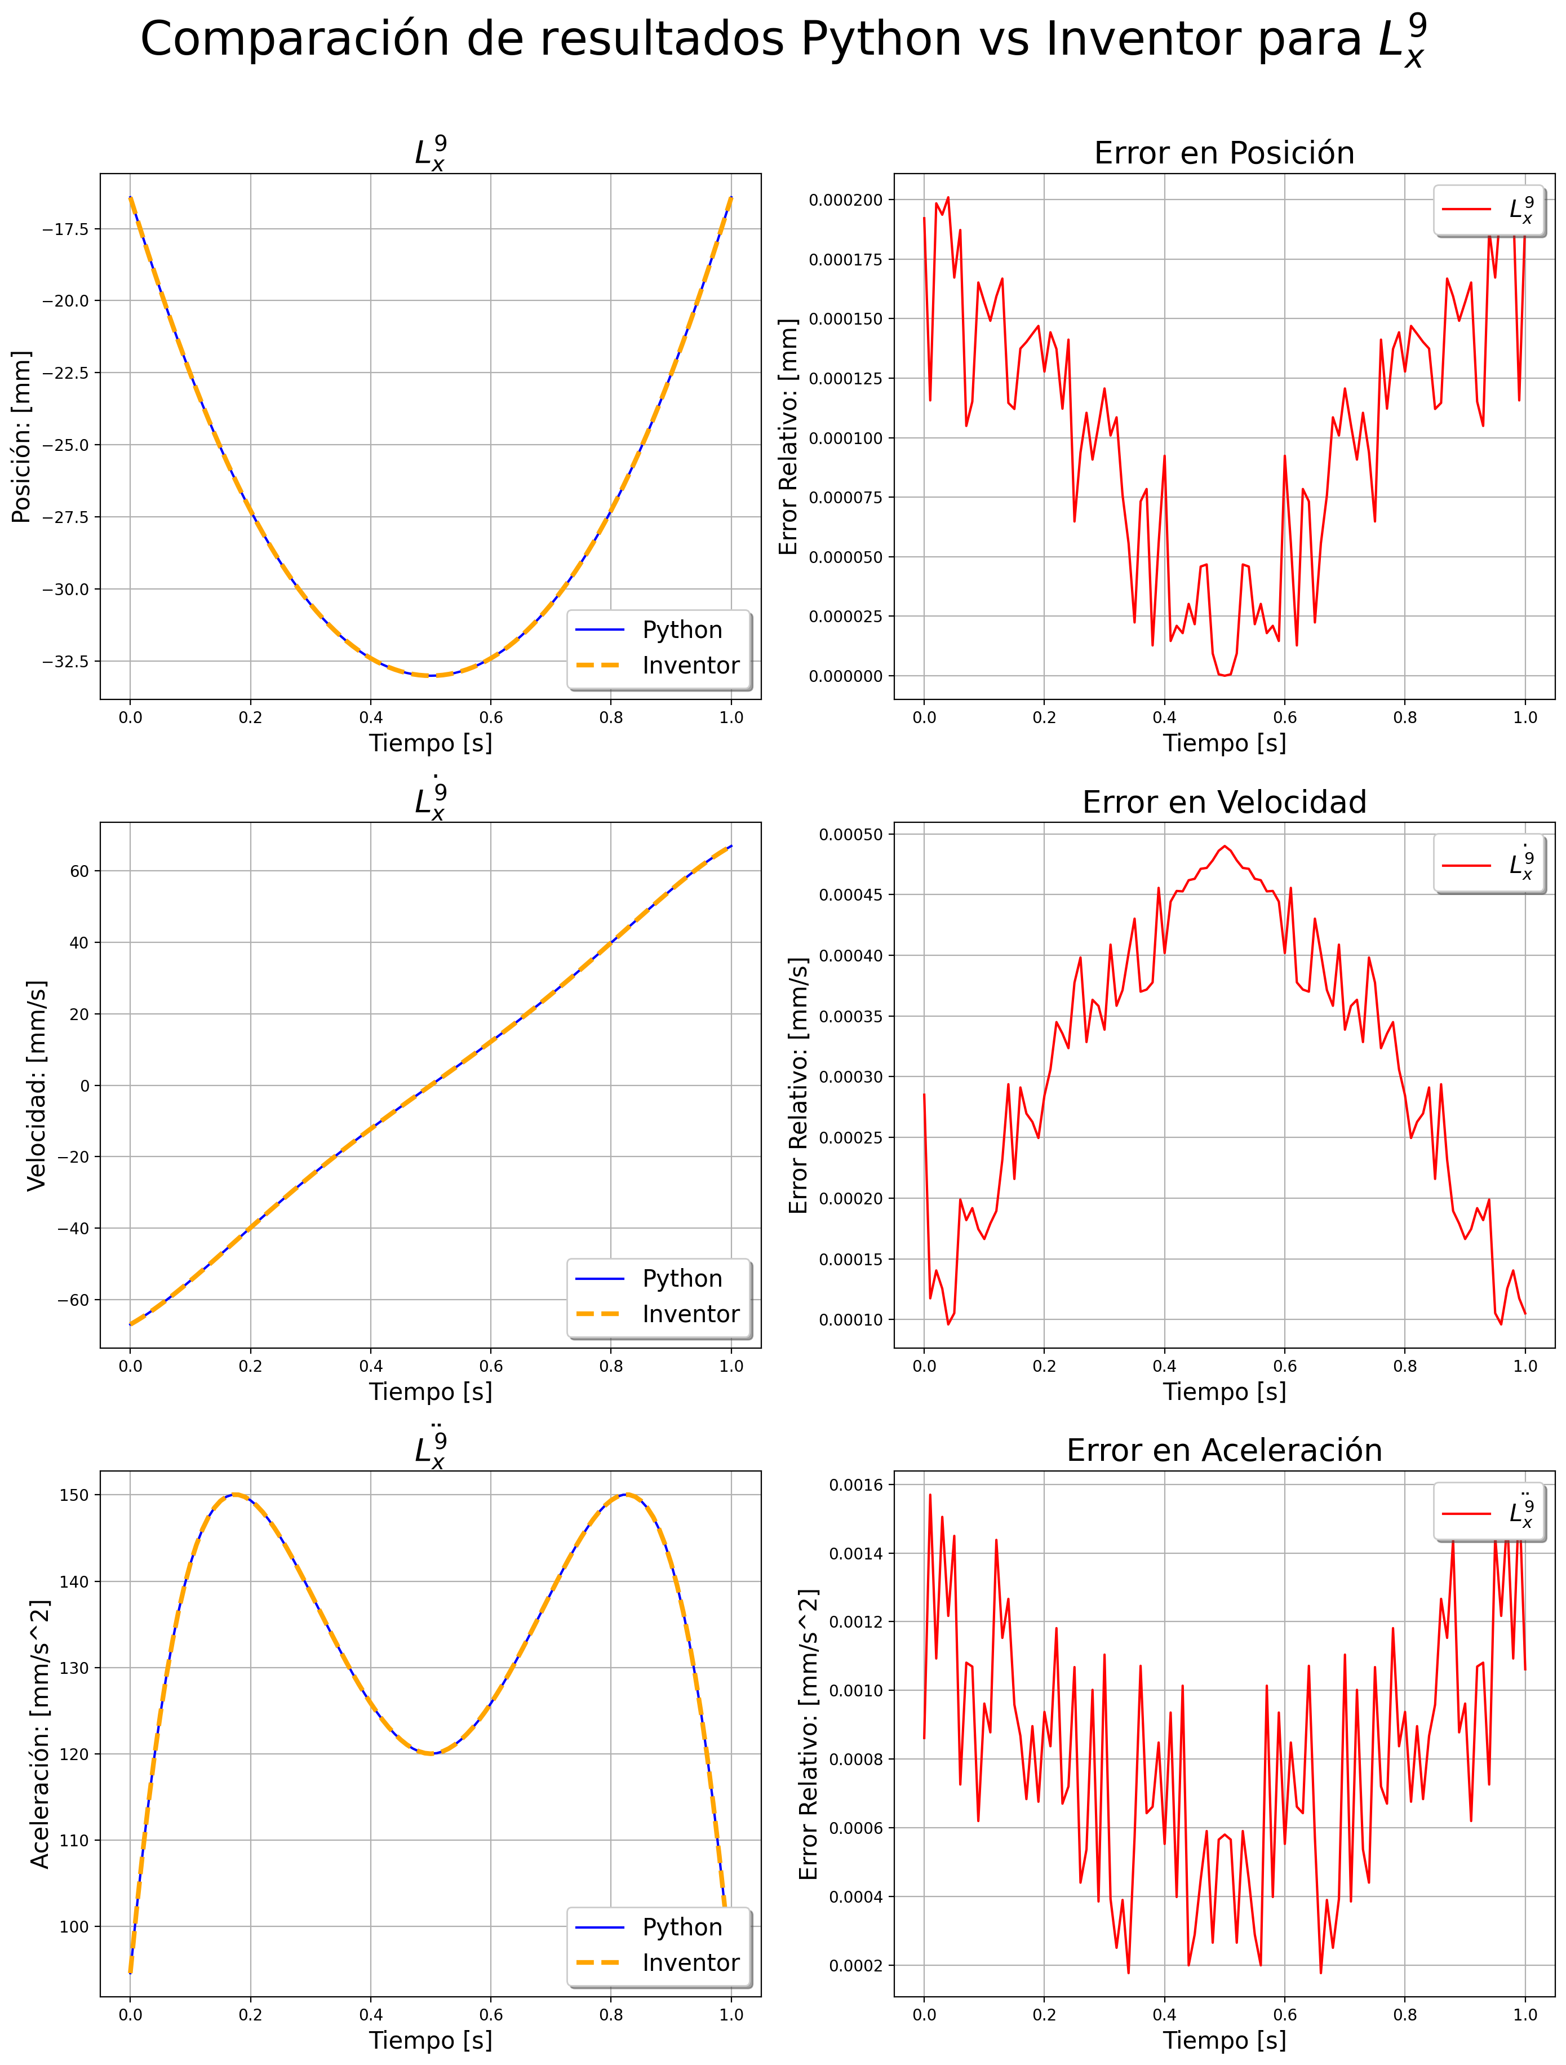

Slide 29
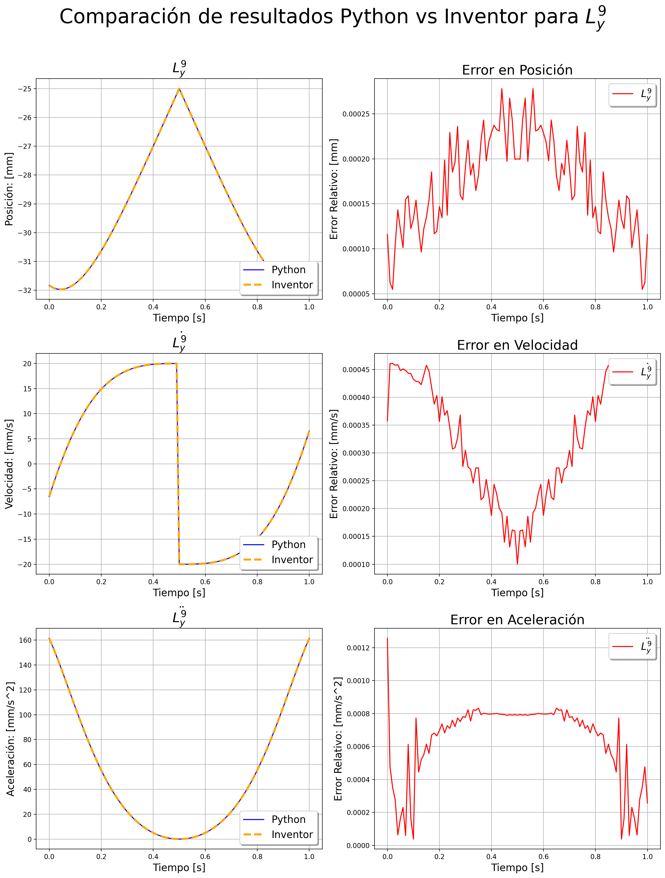

Slide 32
Conclusiones
El método computacional presenta excelentes resultados, sin embargo, para un uso práctico, se requiere la construcción de una librería sobre un lenguaje de programación más rápido como C/C++ o Rust, dado que la simulación tardo bastante tiempo en ejecutarse, en comparación con el software de Autodesk Inventor. (5m vs 10s)
La noción de rango de la matriz puede ser una herramienta muy útil para verificar el correcto planteamiento de las ecuaciones, para una simulación cinemática computacional, pues permite verificar que todos los términos de la jacobiana sean linealmente independientes, requisito para poder utilizar el algoritmo de Newton-Raphson.
Es posible mejorar los resultados de la simulación, utilizando una ecuación de gobierno con un perfil trapezoidal de velocidad, que refleje la limitación en la aceleración de un motor real, evitando cambios instantáneos de velocidad.

Slide 33
Disponibilidad de Código
https://drive.google.com/file/d/1j1mgmkpiiOYoAPGWxlCKlhmBA2KHMXXx/view?usp=sharing
https://github.com/caverar/DinamicaComputacionalSistemasMulticuerpo/blob/main/Proyecto/Codigo/simulation.ipynb

Slide 34
Referencias
M. Numan, "Robotic Gripper Save and Make Design" 2022, [En línea]. Disponible en: https://www.youtube.com/shorts/Go2qCykVICA
A. A. Shabana, "Computational Dynamics," 3rd ed. John Wiley & Sons, 2009.

